Slide 1

2019년도 1학기
안드로이드 프로젝트
재료 선택에 알맞은 레시피
장금이팀 서정환 유희진

Slide 2


목차
0 1
앱 개발 배경 및 목적
0 2
기존 유사 앱의 사전조사
0 3
창의성 및 독창성
0 4
테스크 정의 및 일정 관리
0 5
역할 분담 및 github 주소

Slide 3


01 앱 개발 배경 및 목적
개발 배경(1/3)
오늘 뭐 먹지?

Slide 4
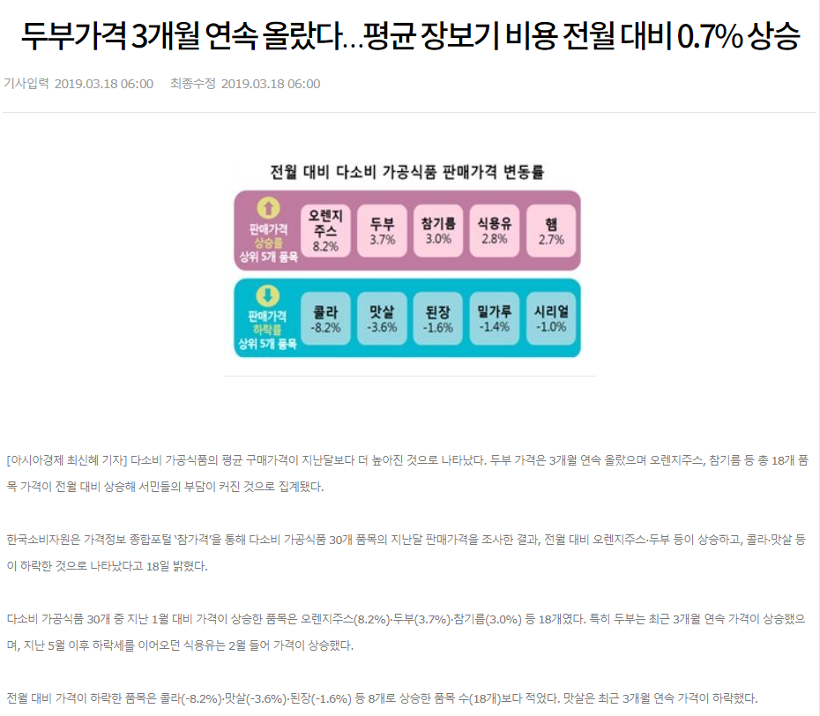
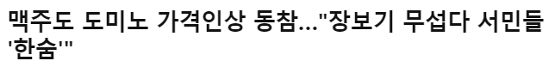
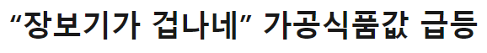

01 앱 개발 배경 및 목적
개발 배경(2/3)

Slide 5


01 앱 개발 배경 및 목적
개발 배경(3/3)

Slide 6


01 앱 개발 배경 및 목적
개발 목적
냉장고 속 식품
적극 활용
과소비 방지

Slide 7
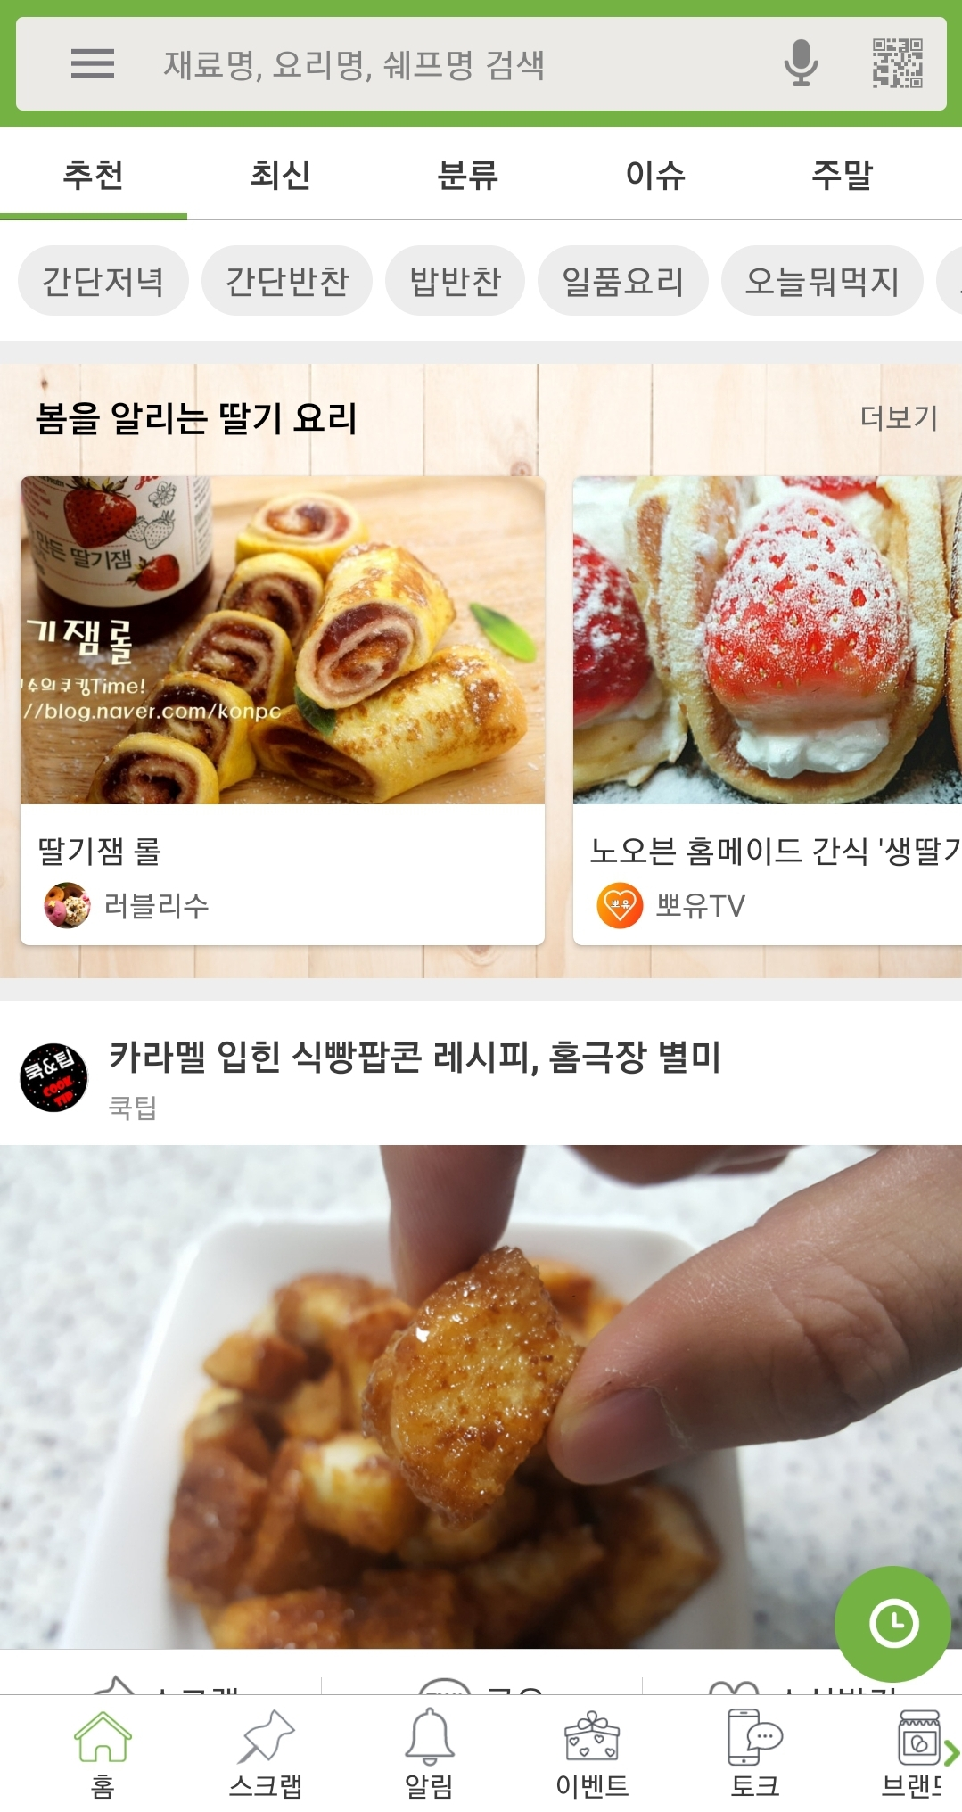
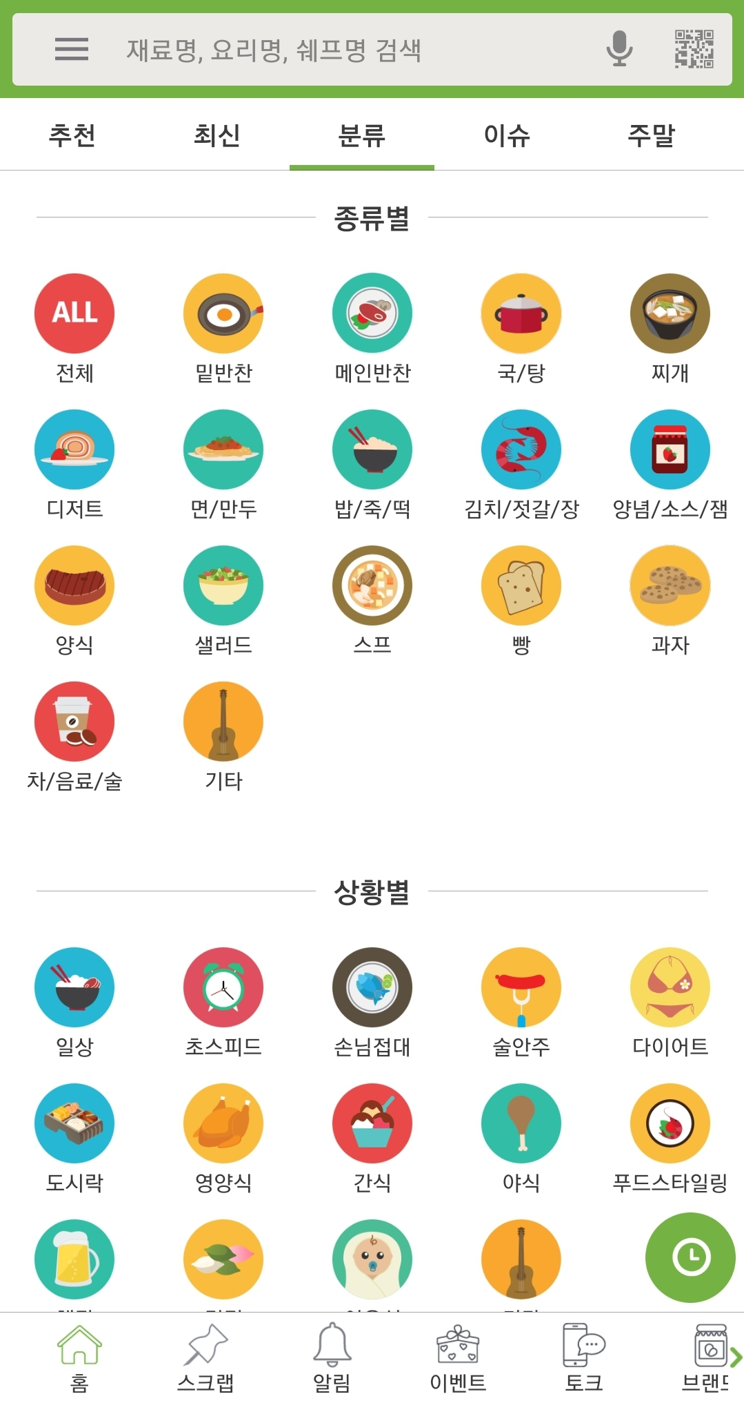
02 기존 유사 앱의 사전조사
어플(1)
만개의 레시피
10만 개 이상의 레시피, 국내 최대의 레시피 앱
본인만의 레시피를 등록할 수 있음
다양한 카테고리별로 레시피를 추천받을 수 있음

Slide 8
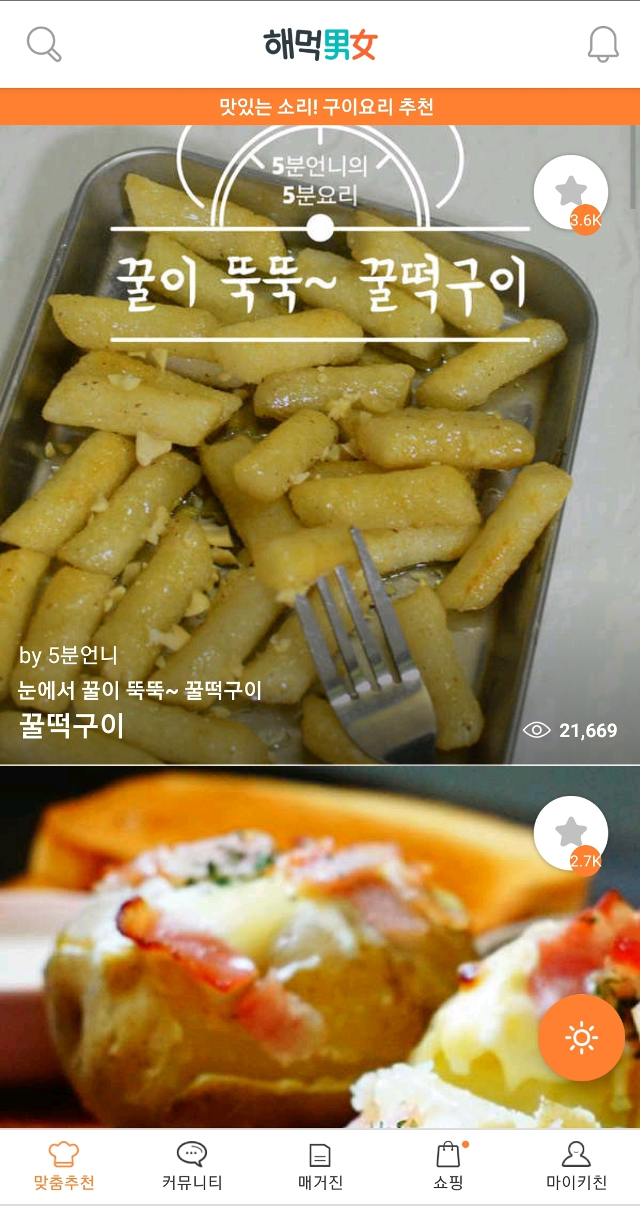
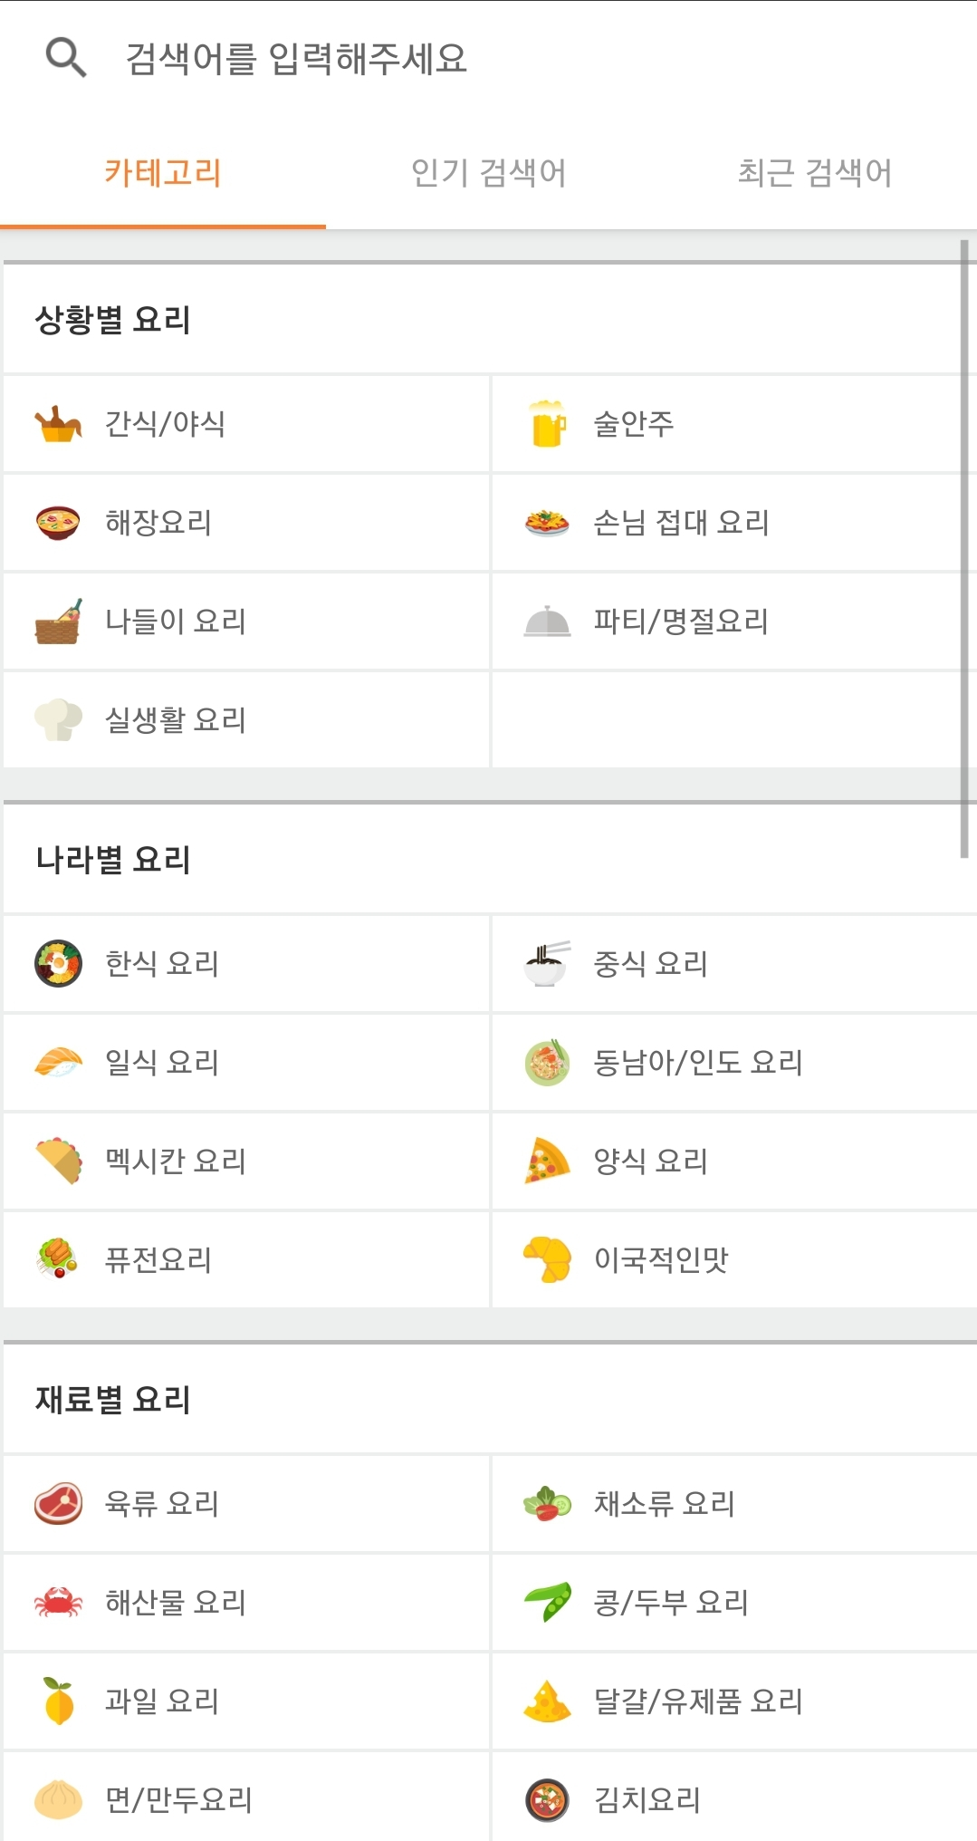
02 기존 유사 앱의 사전조사
어플(2)
해먹남녀
본인만의 레시피를 등록할 수 있음
주거 유형 별로 알 맞은 레시피 추천
육류, 채소류등 재료에 알맞은 요리 추천

Slide 9
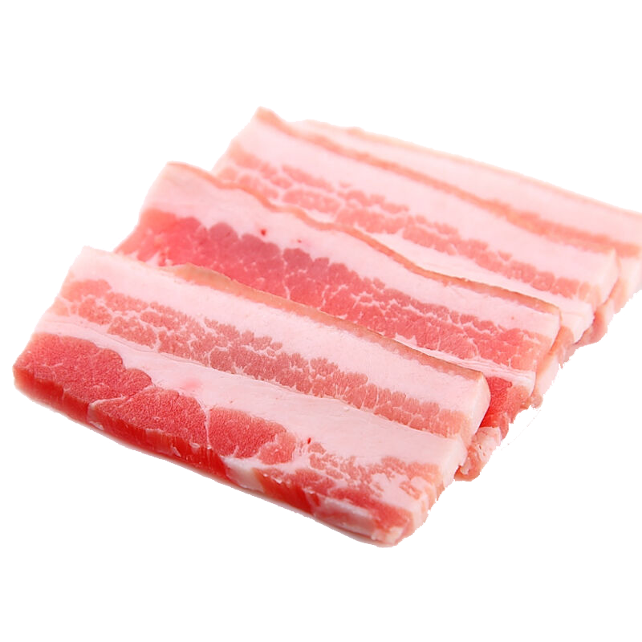

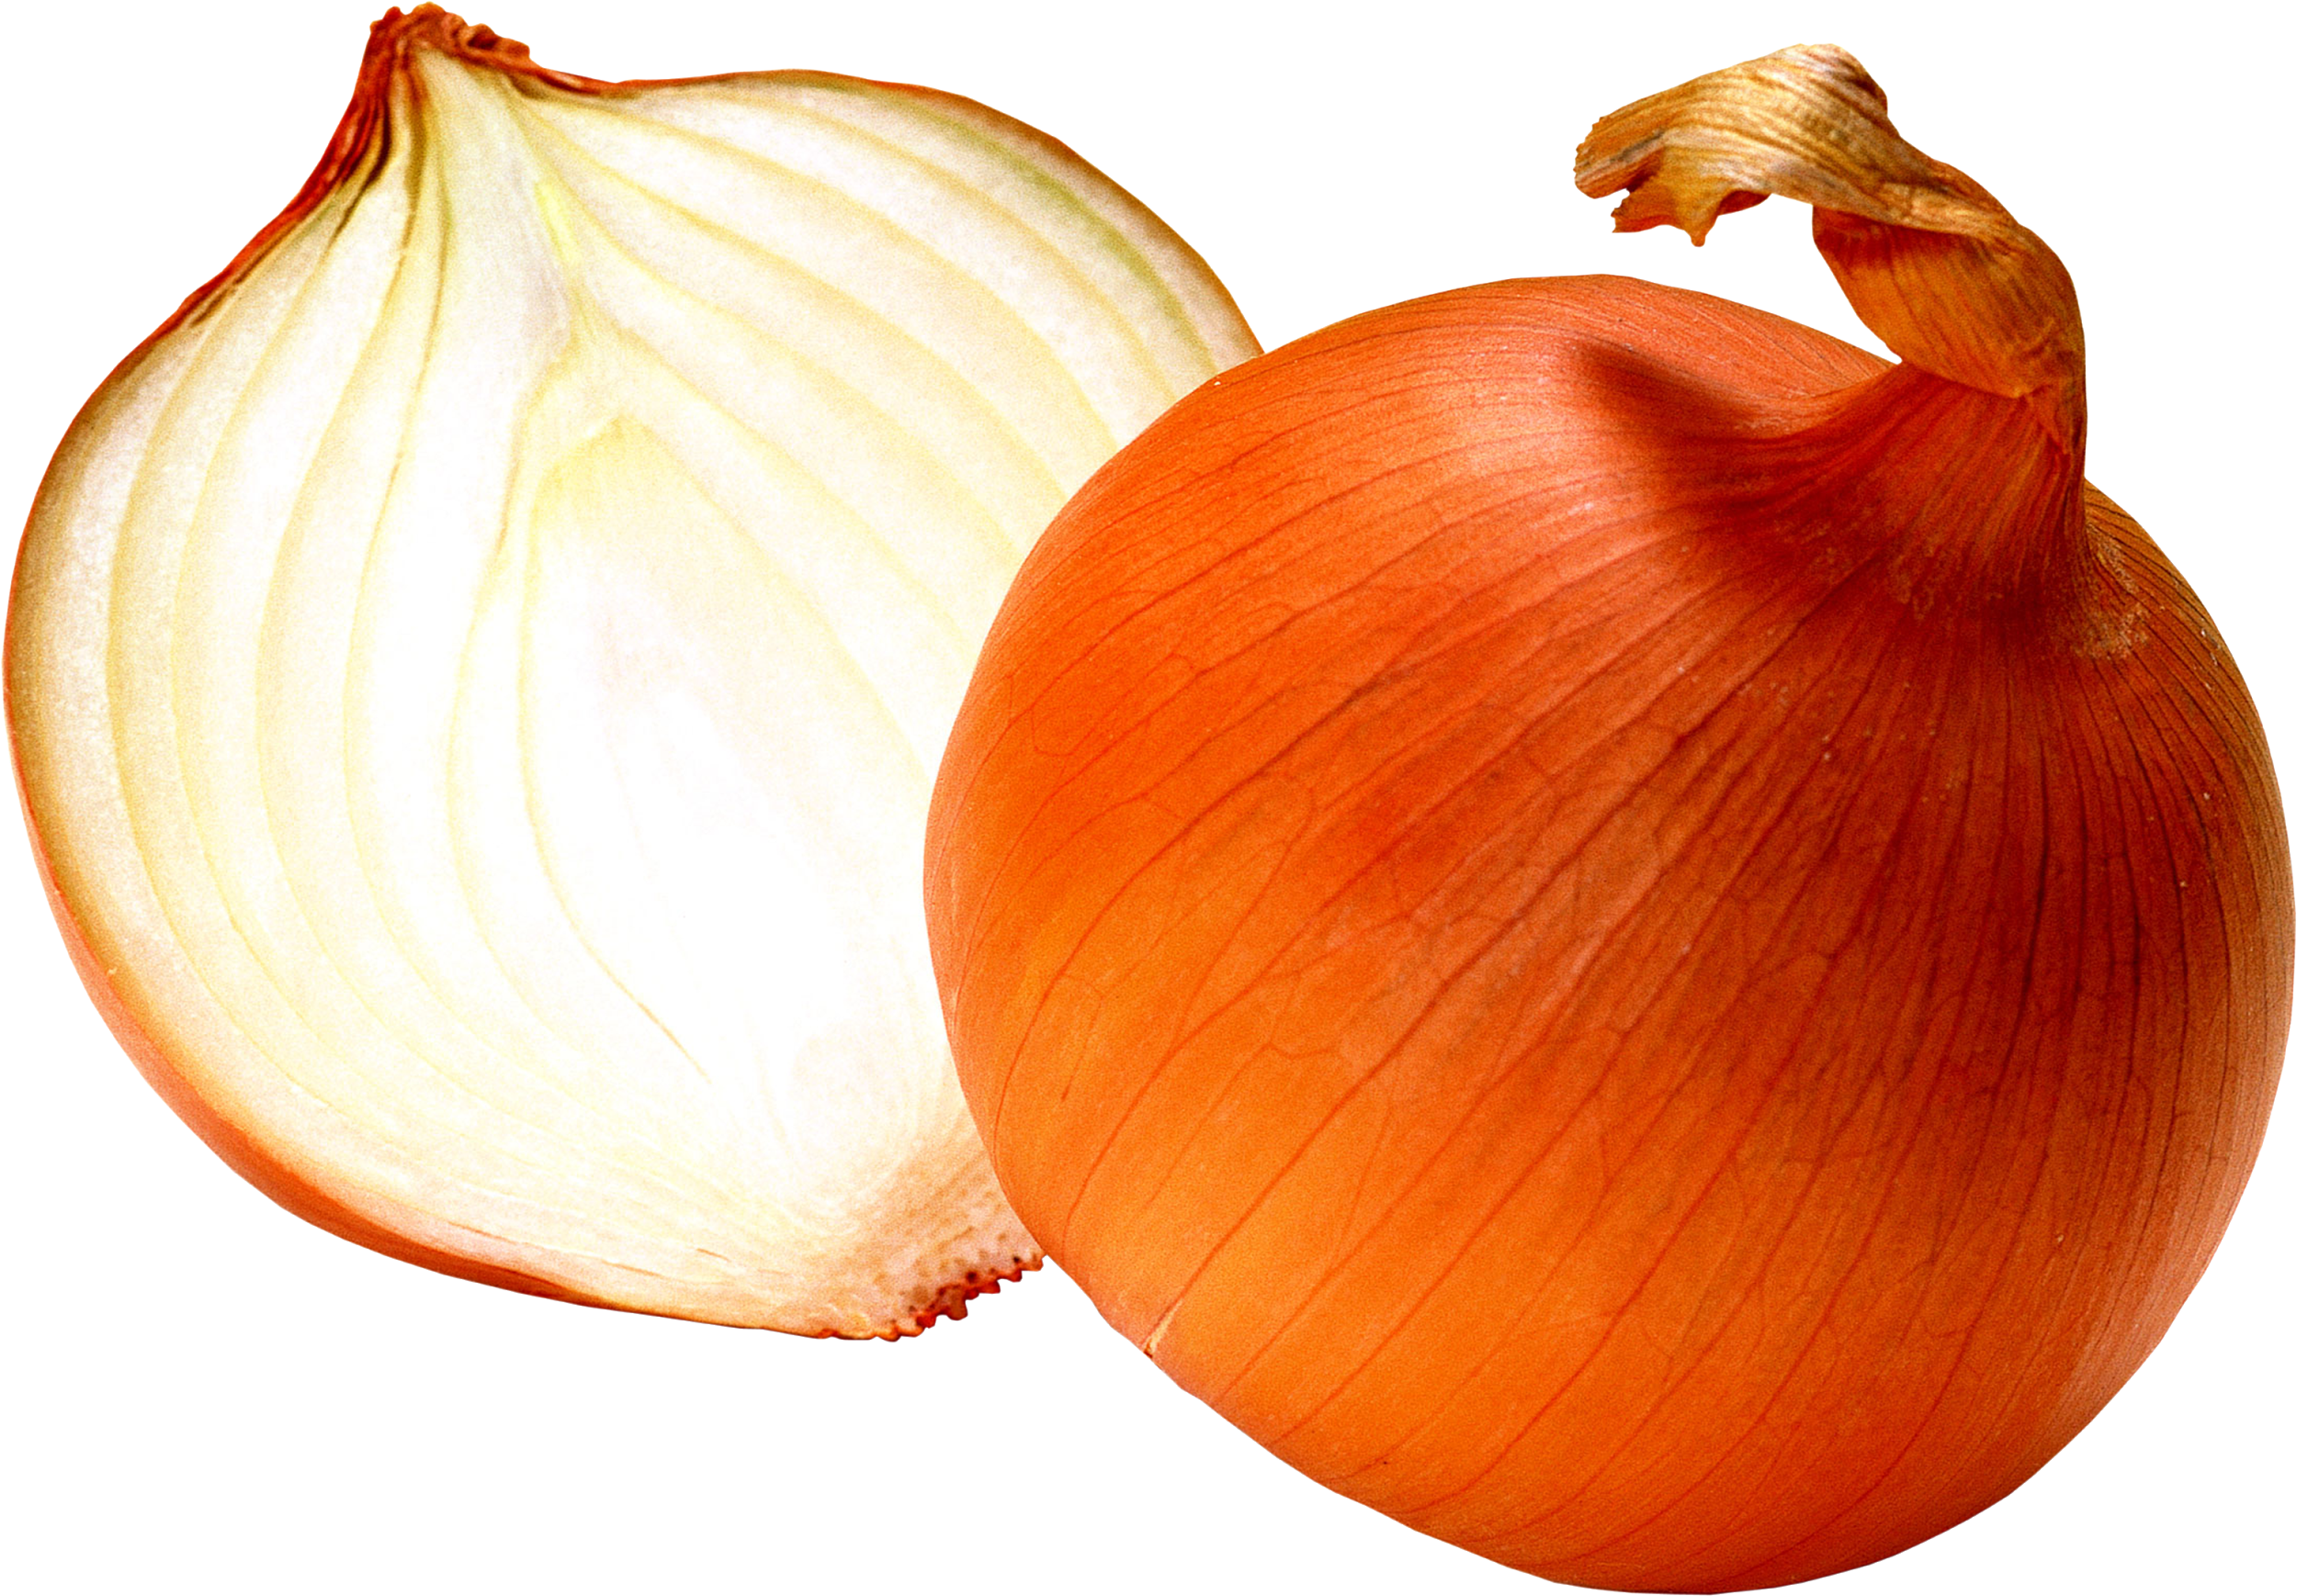
03 창의성 및 독창성
기존 유사 앱과의 차이점
냉장고 속의 재료를 관리할 수 있음 (개수, 용량)
냉장고 속의 재료를 선택하면 바로 만들 수 있는 레시피 제공

Slide 10
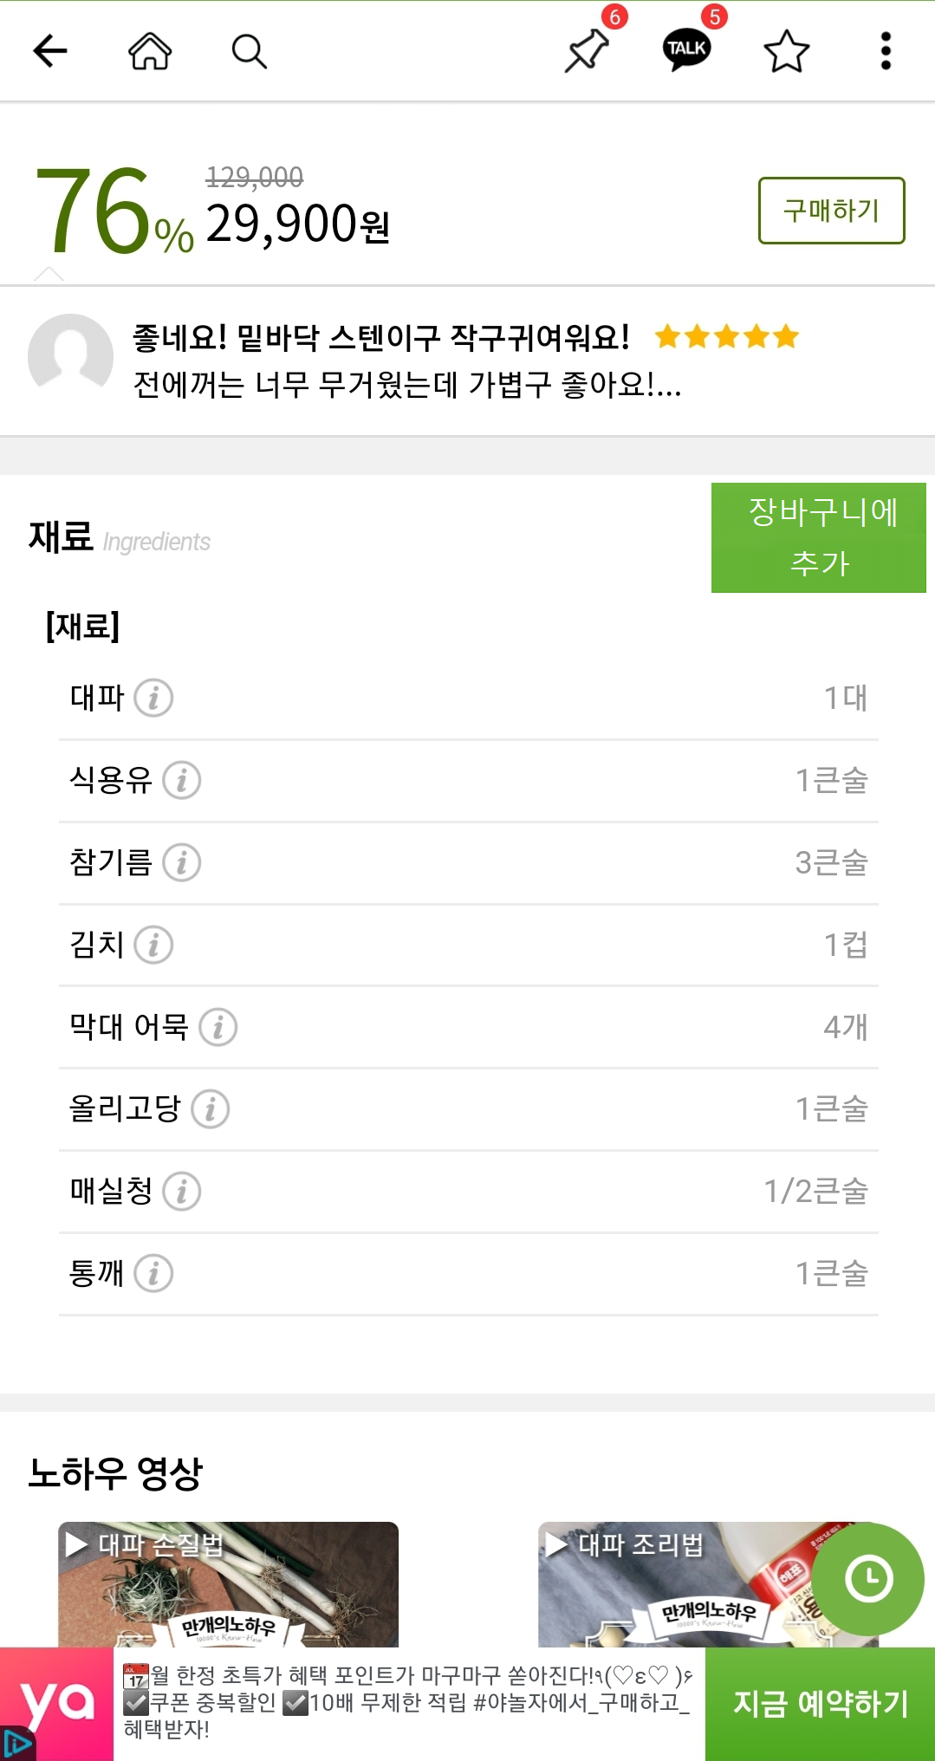
03 창의성 및 독창성
기존 유사 앱과의 차이점
부족한 재료를 장바구니에 추가하여 확인할 수 있음
원하는 레시피를 선택 후 요리 시작 버튼을 누르면 가지고 있는 재료에서 차감 됨

Slide 11
04 테스크 정의 및 일정 관리
테스크 정의
레시피 및 재료 DB 구축
서버 구축 및 DB 연결
레이아웃 구상
레시피, 재료, 계량 등 자료 조사 및 정리
레시피 및 재료 DB, 회원 DB, 후기 및 좋아요 등 저장
회원 등록창, 메인창, 레시피창 등 상세 내용 구상
레이아웃 구성
레이아웃 이벤트 처리
레이아웃 구상에 따른 레이아웃 구성
회원 등록, 좋아요, 북마크, 댓글, 광고 등 레이아웃에 맞는 이벤트 처리

Slide 12
04 테스크 정의 및 일정 관리
일정 관리
 | 4/08 | 4/14 | 5/01 | 5/17 | 6/01 | 6/10
레시피 및 재료 DB 구축
레이아웃 구상
레이아웃 구성 및 이벤트 처리
서버 및 DB 연결
점검 및 보수
최종 발표 준비

Slide 13


05 역할 분담
서정환
유희진
서버 구축 및 DB 연결
레이아웃 구상
레이아웃 구성
레이아웃 이벤트 처리
[
]
레시피 및 재료 DB 구축
레이아웃 구상
레이아웃 구성
레이아웃 이벤트 처리
[
]
https://github.com/XHwan/jangeume

Slide 14
감사합니다

